Slide 1
Laboratório 5
Protótipos de Papel (individuais)
Grupo: 2
João Massano, 73974
Pedro Bucho, 69537
Henrique Caldeira, 75838

Slide 2
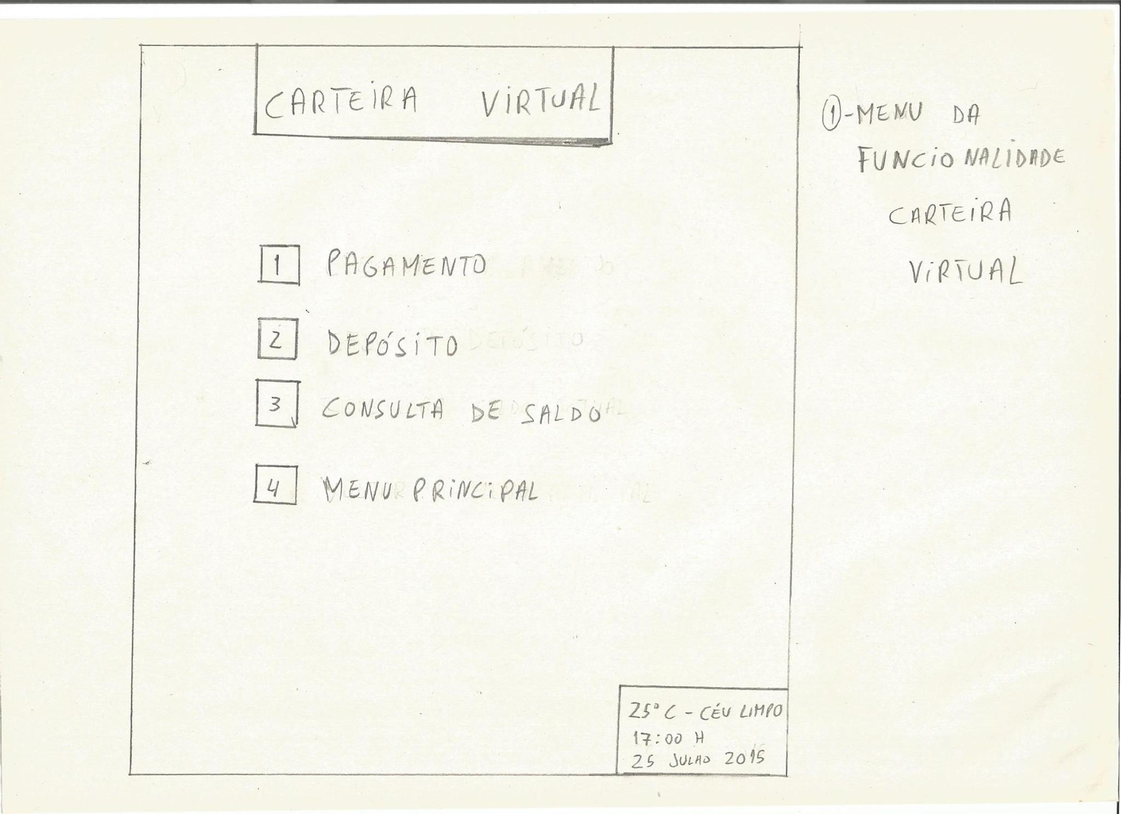
Protótipo Aluno 1 - 73974

Slide 3
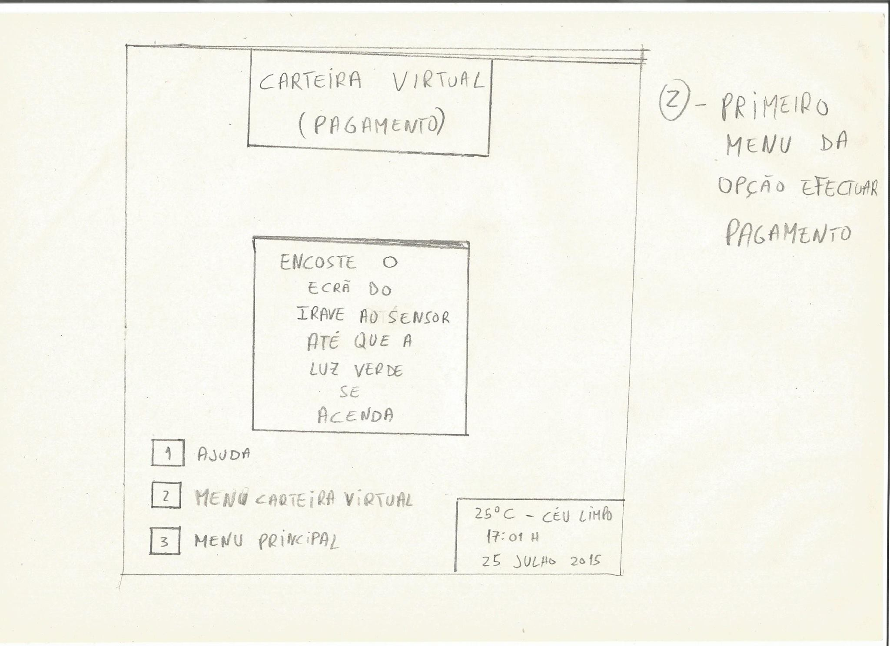
Protótipo Aluno 1 - 73974

Slide 4
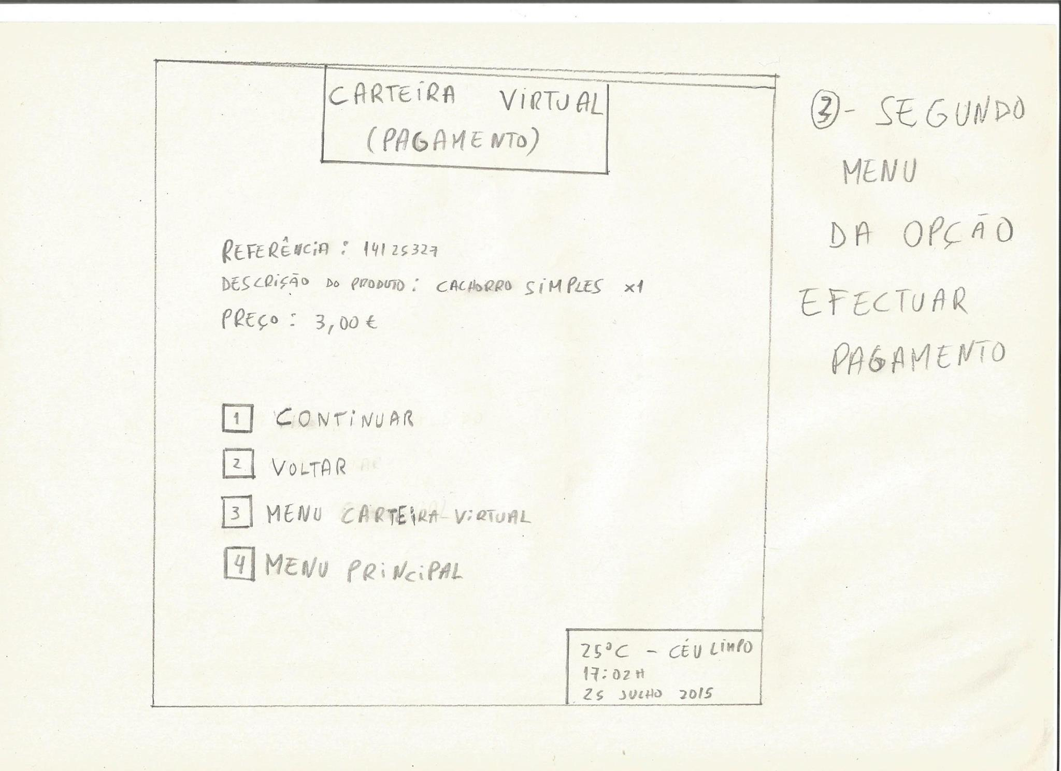
Protótipo Aluno 1 - 73974

Slide 5
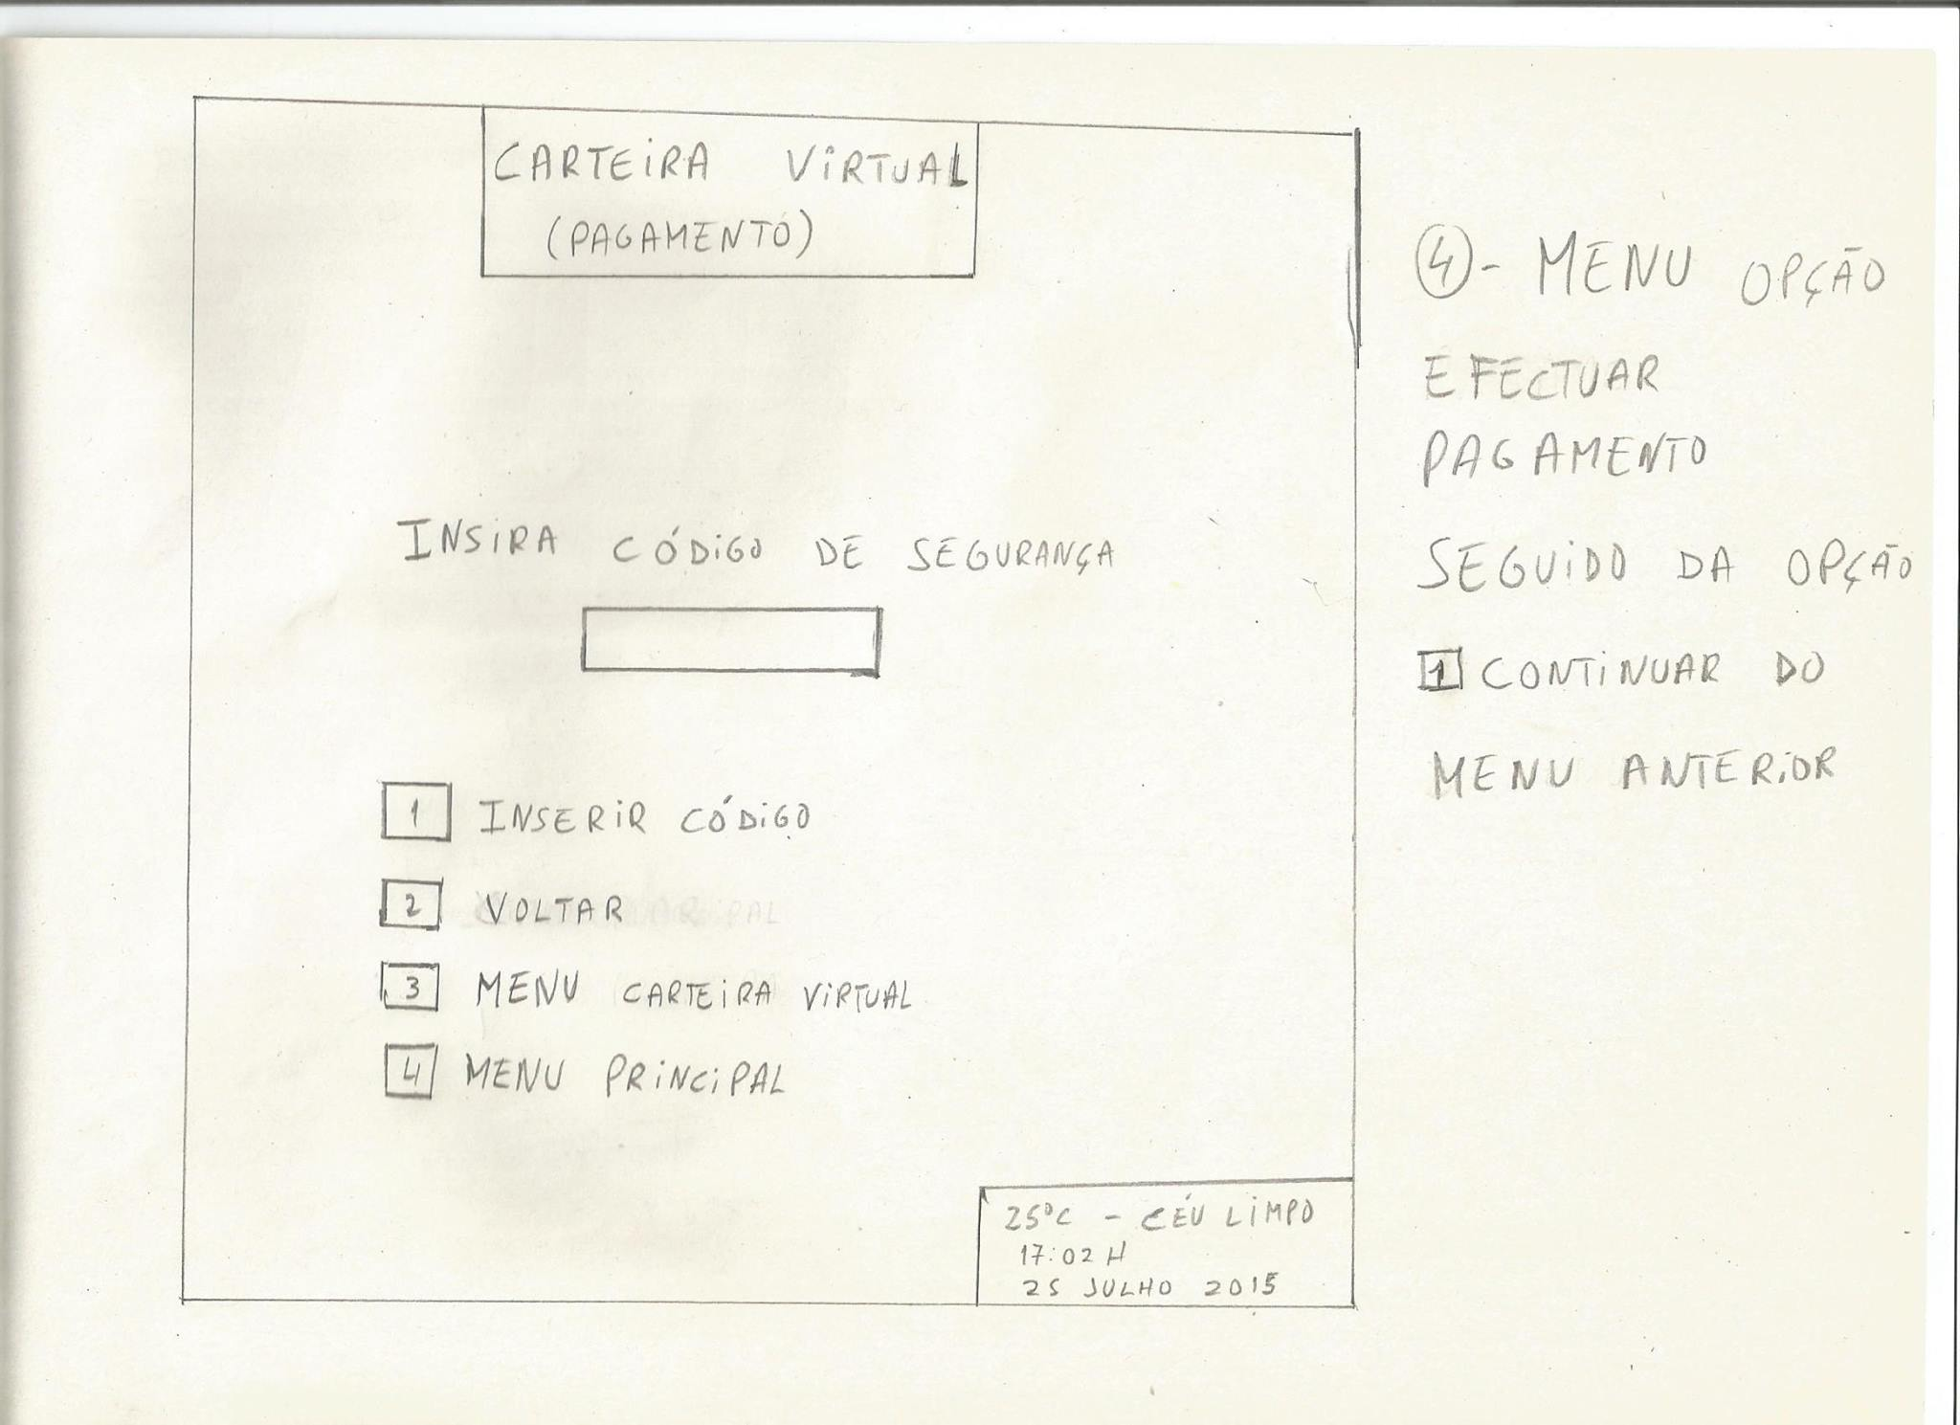
Protótipo Aluno 1 - 73974

Slide 6
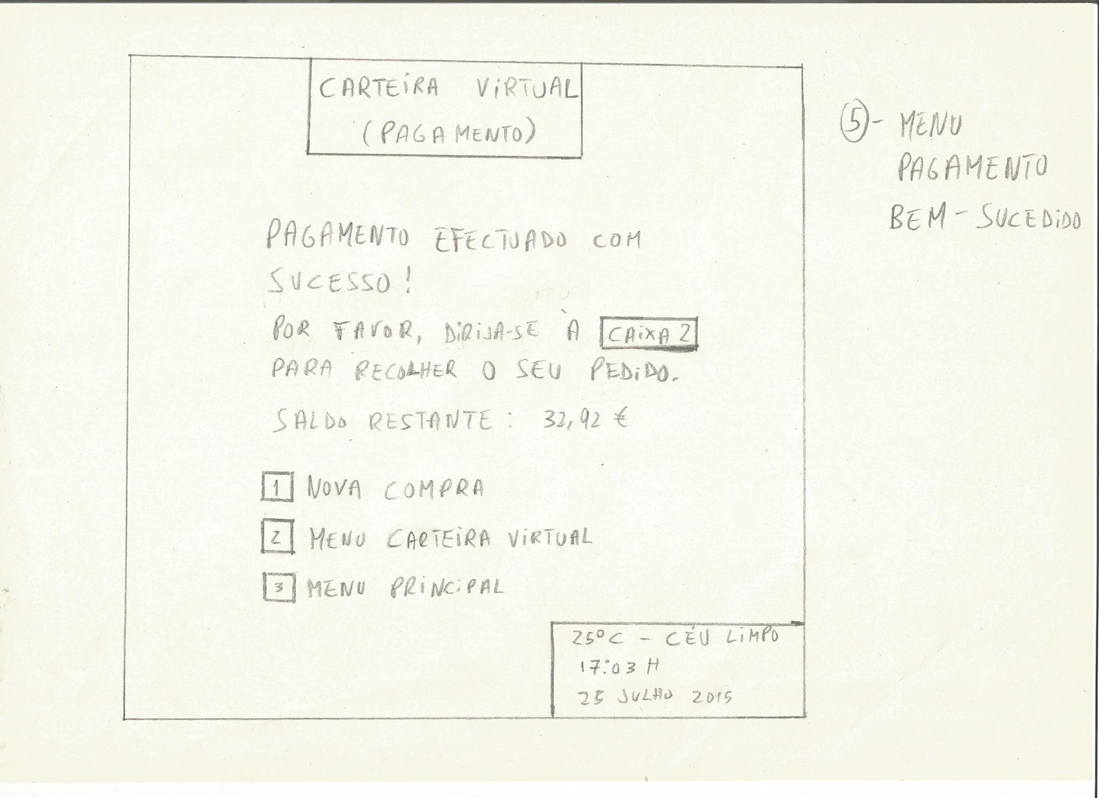
Protótipo Aluno 1 - 73974

Slide 7
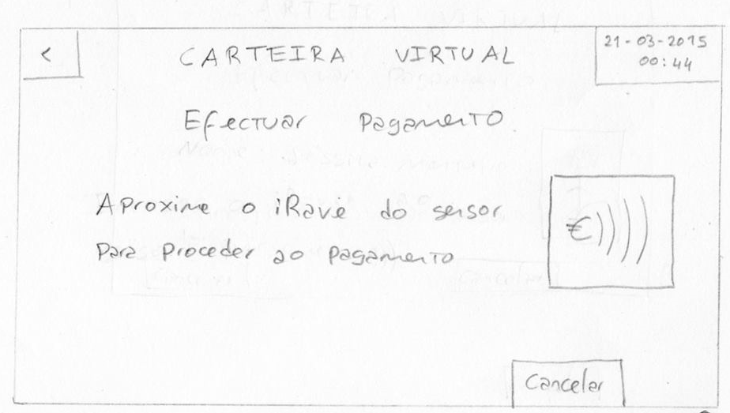
Protótipo Aluno 2 - 69537
Ecrã de preparação para o pagamento, onde o utilizador deve aproximar o iRave do sensor que se encontra no ponto de venda.

Slide 8
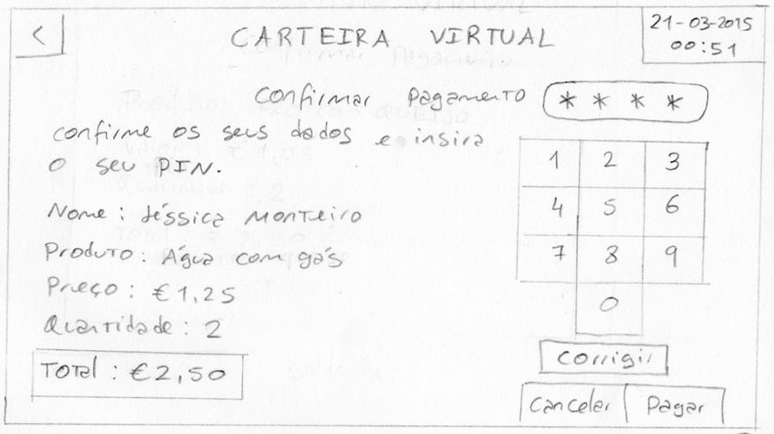
Protótipo Aluno 2 - 69537
Ecrã de confirmaçao, onde sao mostrados os detalhes do pagamento que vai ser feito e onde se marca o PIN de segurança.

Slide 9
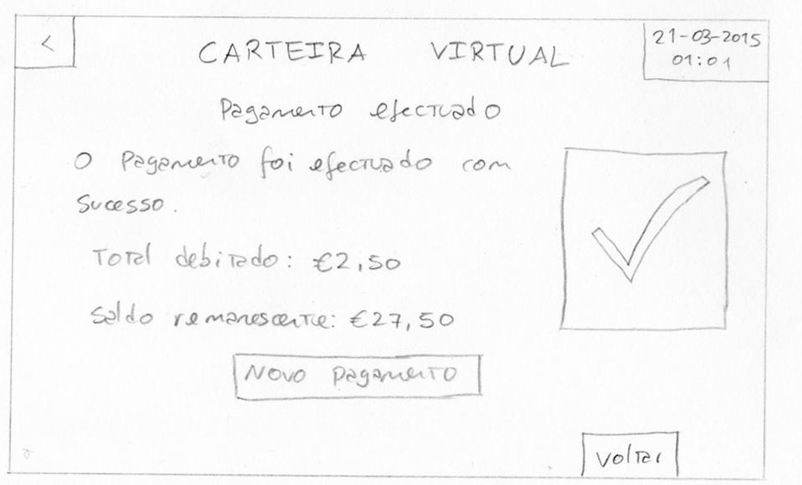
Protótipo Aluno 2 - 69537
Ecrã de conclusão, onde é indicado o sucesso da operação. Caso não haja sucesso, o ecrã mostra uma mensagem apropriada.

Slide 10
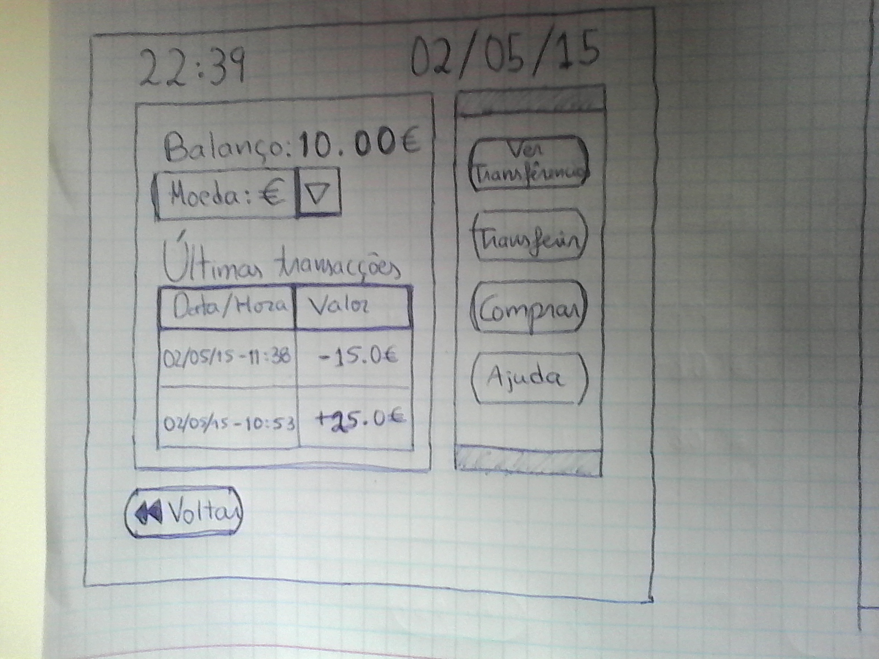
Protótipo Aluno 3 - 75838
Menu principal da funcionalidade “Carteira virtual”.

Slide 11
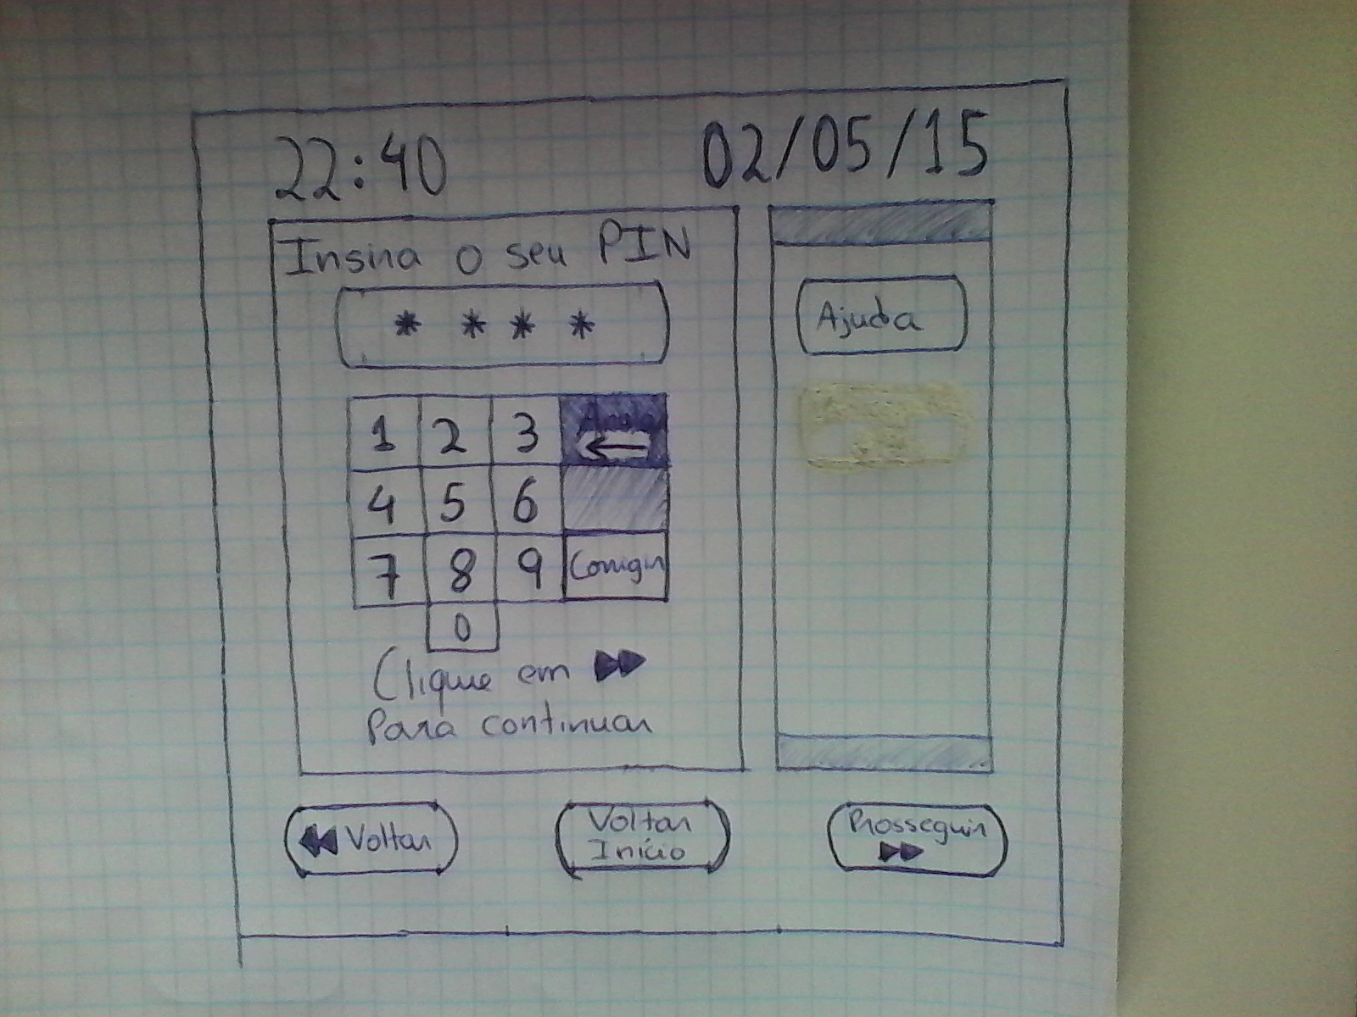
Protótipo Aluno 3 - 75838
Ecrã de inicio de compra, onde o utilizador deve inserir o seu código PIN para prosseguir com a compra.

Slide 12
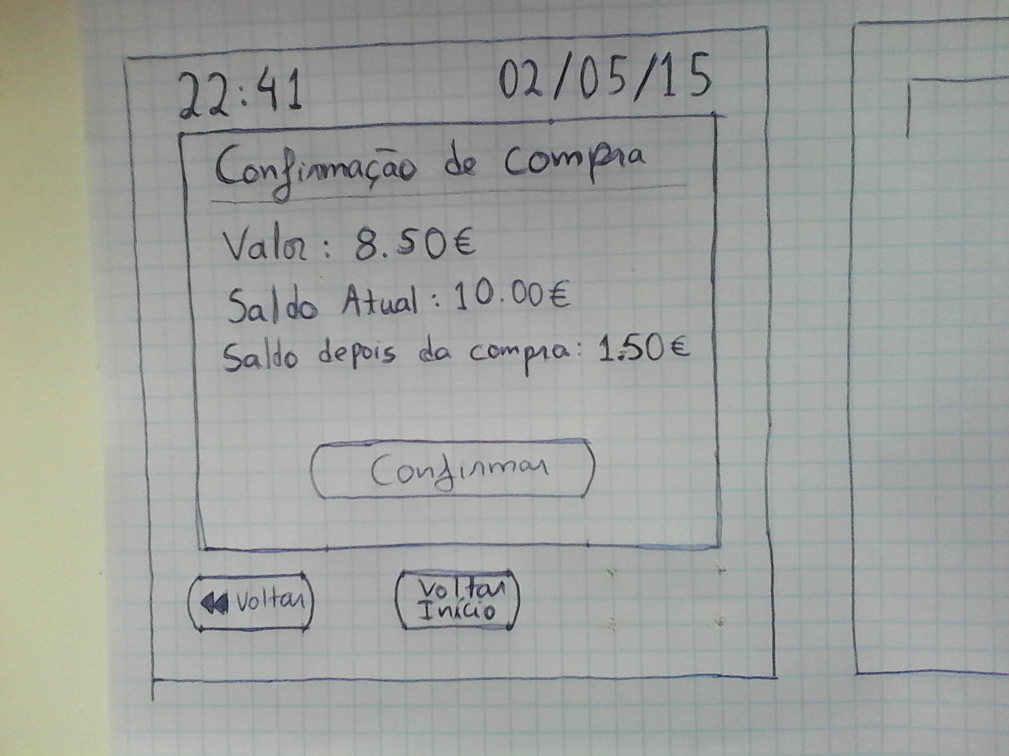
Protótipo Aluno 3 - 75838
Depois de num ecrã anterior ter de aproximar a pulseira de um sensor , o utlizador pode rever os dados da transação para confirmar.

Slide 13
Principais Diferenças / Semelhanças
Semelhanças:
Todos apresentam a data e hora.
Todos recorrem a sensores para que a informação das compras seja transmitida ás pulseiras.
Todos os prototipos mostram os saldos das “carteiras” no final de uma transação.
Diferenças:
Apenas os prototipos 1 e 3 apresentam botões de ajuda.
Apenas os prototipos 1 e 3 apresentam botões para voltar ao menu inicial.
Apenas o prototipo 3 permite uso de outra moeda para além do Euro.
Apenas o prototipo 3 permite visualizar transações anteriores.
Apenas os prototipos 1 e 2 mostram uma descrição textual da compra efectuada assim como o valor dessa compra, em oposição ao prototipo 3, que só mostra o valor.
Apenas o prototipo 3 apresenta a tarefa da inserção do PIN antes de todos os outros passos da compra, em oposição aos prototipos 2 e 3 que só apresentam a dita tarefa no último passo.
Notes:
Principais diferenças e semelhanças entre as 3 soluções desenvolvidas

